Slide 1

Traitement des signaux et données
Compteur de personne
Groupe 1
Notes:
Bonjour, voici une présentation dans le cadre de notre projet de traitement de signal pour lequel nous avons dû créer une application en python ou sur Matlab permettant le comptage de personne.

Slide 2
Sommaire :
Énoncé .……….…………………………………………………………………………………………………………p.3
Gestion du groupe …………………………………………………………………………………………...p.4
Description ..…………………………………………………………………………………………………………p.5
Démonstration………………………………………………….………………………………………………… /
Traçage de la ligne ……………………………………………………………………………………………p.6-p.8
Traitement d’image ………………………………………………………………………………………….p.9-p.12
Comptage des personnes ……………………………………………………………………………..p.13-p.14
Conclusion ……………………………………………………………………………………………………………p.15-p.16

Slide 3
Enoncé :
“Comptage automatique du nombre de personnes qui entrent ou sortent d'une zone” :
Une pièce
Un portique
Franchissement une ligne
Notes:
Dans notre cas, nous compterons les personnes par rapport à une ligne placée par l’utilisateur.

Slide 4
Gestion du groupe
Divisé en 4 points :
Création de la GUI
Sélection de vidéos / récupération de la première frame
Traçage de la ligne sur cette première frame
Détection de personne / compteur
Notes:
Pour ce projet, on a d’abord défini les différents point qui nous paraissaient important à faire et nous les avons répartis entre les membres du groupes (interface graphique, sélection de la vidéo et récupération de la première frame, traçage de la ligne sur cette première frame et détection des personnes + comptage lors de la vidéo

Slide 5


Description :
Python
OpenCv2
→ Démonstration

Slide 6
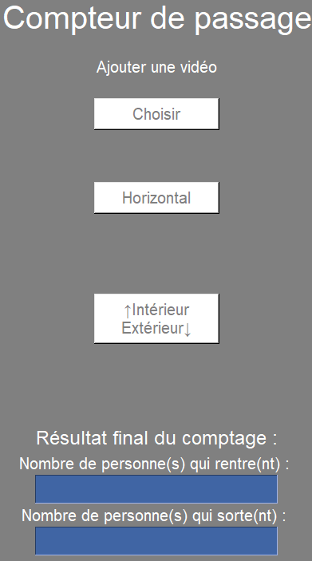
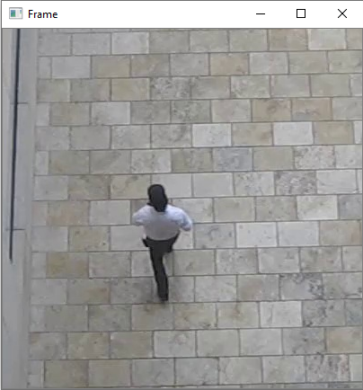
Traçage de la ligne
Première image de la vidéo
Interface graphique

Slide 7
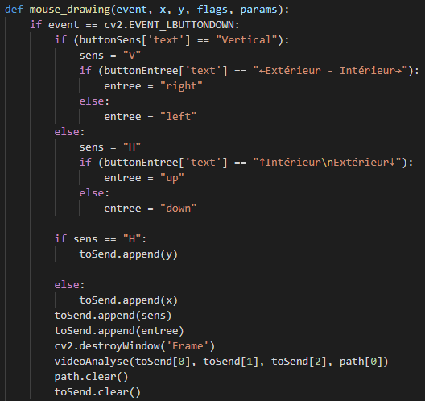
1.
2.
3.
4.
5.
6.

Slide 8
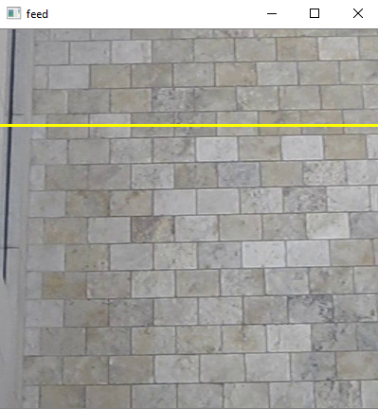

Image
Coordonnées de fin
Epaisseur
Coordonnées de début
Couleur

Slide 9
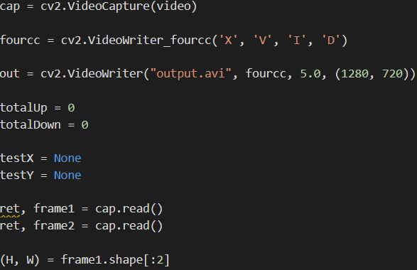
Traitement de l’image
1. Début du traitement vidéo
→ Capture vidéo → Ecriture de la vidéo traitée →Compteurs
→ Positions précédentes → Récupération des 2 premières images
→ Dimensions de l’image

Slide 10
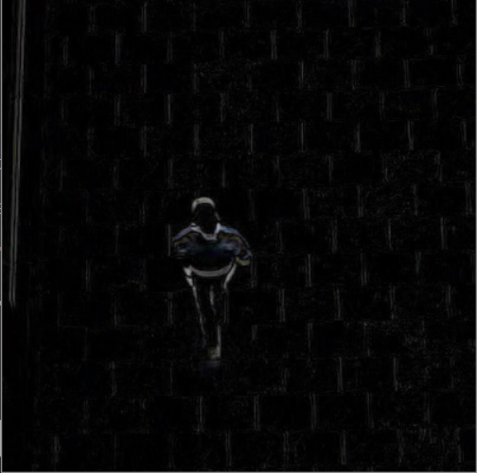
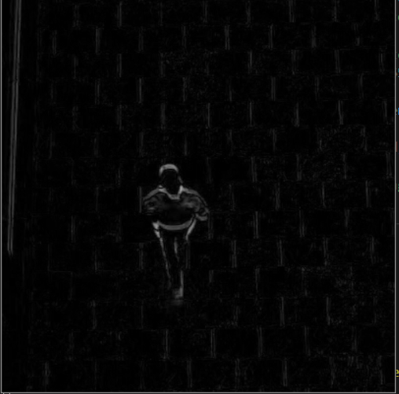
Traitement de l’image (suite)
2. Différence absolue
→ “Frame 2 - Frame 1”
3. Changement en nuance de gris
→ BGR2GRAY : Y←0.299⋅R+0.587⋅G+0.114⋅B

Slide 11
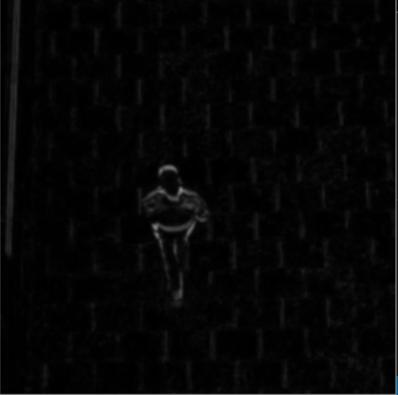
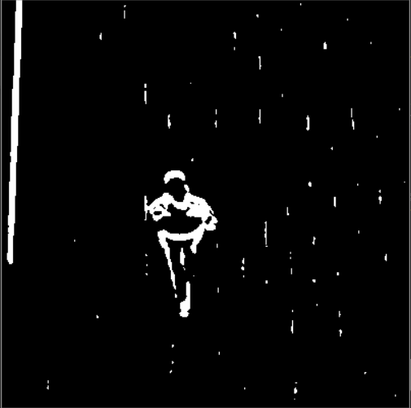

Traitement de l’image (suite)
4. Flou Gaussien
→ Convolution : kernel de Gauss
5. Binarisation
→ Image en noir et blanc via seuil

Slide 12
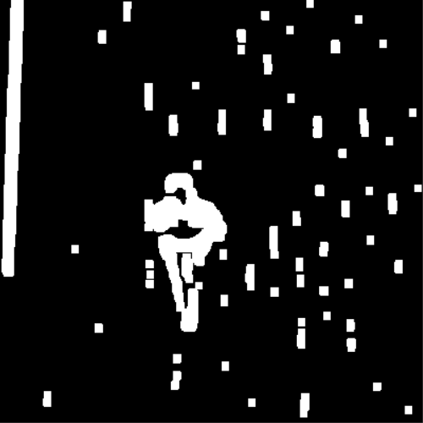
Traitement de l’image (fin)
6. Dilatation
7. Récupération des contours
dilated = cv2.dilate(thresh, None, iterations=3)
contours, _ = cv2.findContours(dilated, cv2.RETR_TREE, cv2.CHAIN_APPROX_SIMPLE)
Notes:
dilatation : Nous appliquons une dilatation dont le principe va être d’élargir le blanc et de réduire le noir. Nous Effectuons celle-ci afin de limiter les trous dans notre image. - none = élément structurant utilisé (de base rectangle 3x3)
Pour finir, nous allons faire la détection et le stockage des contour de notre image. Pour ce faire nous utilisons la commande findContours, celle-ci utilise l’algorithme de Satoshi Suzuki. De gauche à droite, elle prend en paramètres en l’image que l’on veut traiter, le mode de récupération des contours et le mode d’approximation des contours qui nous permettra d’économiser de la place en mémoire.

Slide 13
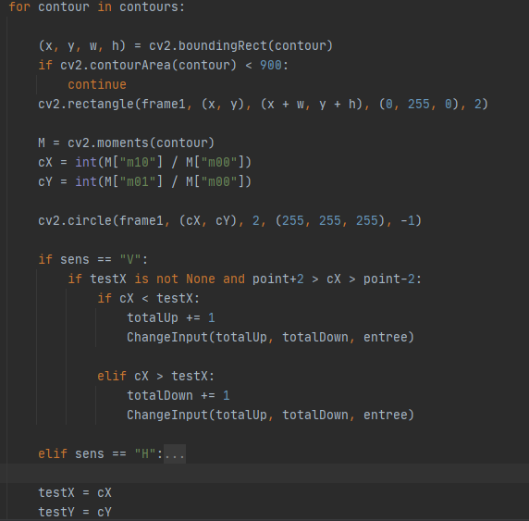
Comptage des personnes
parcourir les contours
récupérer la position de chacun
Notes:
il parcourt tous les contours
-> boundingRect renvois les coordonnées du coins supérieur droit du rectangle à limite minimum ainsi que sa longueur et sa hauteur.
Ensuite,nous utiliserons la fonction contourArea qui, via le théorème de green nous permet de calculer la surface du contour. Si celle-ci est inférieur à une taille seuil le programme ne prends pas ce contour en compte.
la ligne d’après permet de créer le rectangle avec les coordonnées récupérer avant.
cv2.moments permet récupérer la moyenne pondérée des positions des pixels du contour qu’il est en train de lire.
Pour finir cv2.circle dessinera un point au centre du rectangle limite minimum.

Slide 14
Comptage des personnes (suite)
Vérifier si la ligne est franchie
Comparer les position
Incrémenter le compteur
Modification des coordonnées précédentes
Notes:
Sens de la ligne, Ligne + marge de 2
Position précédente > / < position actuelle, incrémente compteur en fonction + modification valeurs GUI
réaffectation des coordonnées précédentes par les coordonnées actuelles

Slide 15
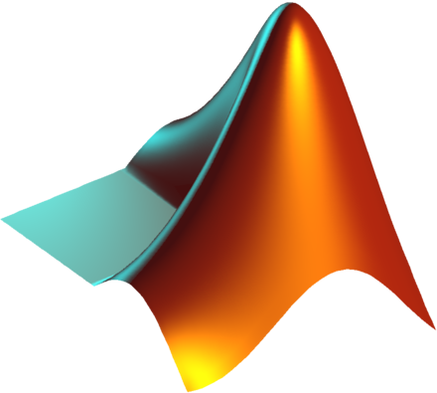

Conclusion: Alternatives
Matlab v Python
Flou gaussien vs Filtre moyenneur
Filtre de sobel
Notes:
1: accès incertain à matlab
2: pondération des pixels alentours ou non
3: détection de contour

Slide 16
Conclusion: pistes d’améliorations
lignes obliques
largeur ligne
précision encadrage
tracking plus performant
paramétrage
Notes:
encadrage : algorithme plus précis et performant
tracking: algorithme
Paramétrage : modification de la sensibilité éléments dans la vidéo

Slide 17
Merci de votre attention !
Notes:
C’est ici que se termine la présentation, nous vous remercions pour votre attention

